Slide 1

Prevención de Evasión (Churn) en Servicios de Telecomunicaciones
Factores determinantes de abandono y como prevenirlos.

Slide 2


Objetivos:
Desarrollar modelos de aprendizaje automático para predecir la probabilidad de abandono del cliente.
Identificar los factores más relevantes asociados a la cancelación del servicio y los que contribuyen a la retención.
Diseñar estrategias de retención basadas en los hallazgos obtenidos, orientadas a decisiones de negocio

Slide 3


Contexto del problema:
La empresa TelecomX enfrenta una alta tasa de evasión de clientes (Churn), especialmente durante las primeras etapas del ciclo de vida del cliente.
Además, se ha identificado un grupo de clientes antiguos que también han decidido cancelar sus servicios, lo que representa una pérdida significativa de ingresos y lealtad.
Actualmente, la evasión representa más del 20% de los ingresos totales, generando un impacto directo en la rentabilidad.
Este proyecto busca comprender qué factores impulsan la cancelación del servicio y desarrollar una herramienta predictiva que permita a la empresa anticipar y prevenir la pérdida de clientes.

Slide 4
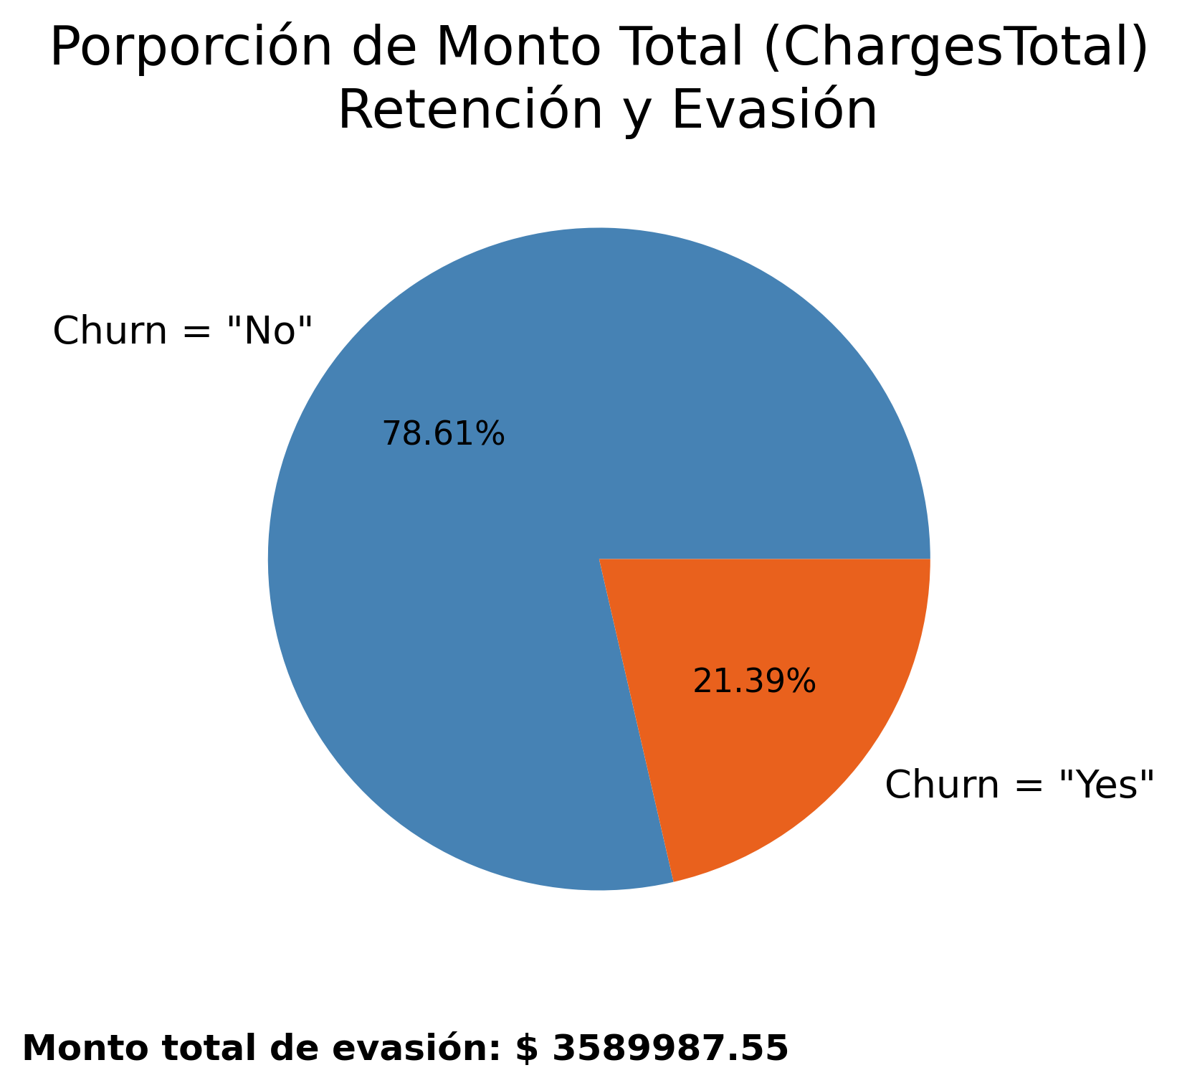
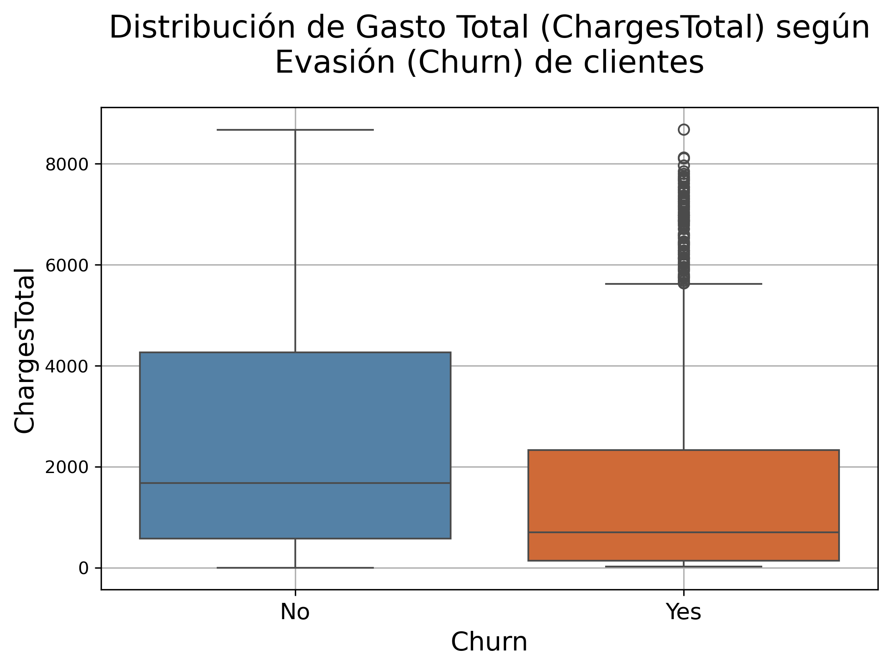

Slide 8


